Slide 1

OSINT ARACLARI

Slide 2
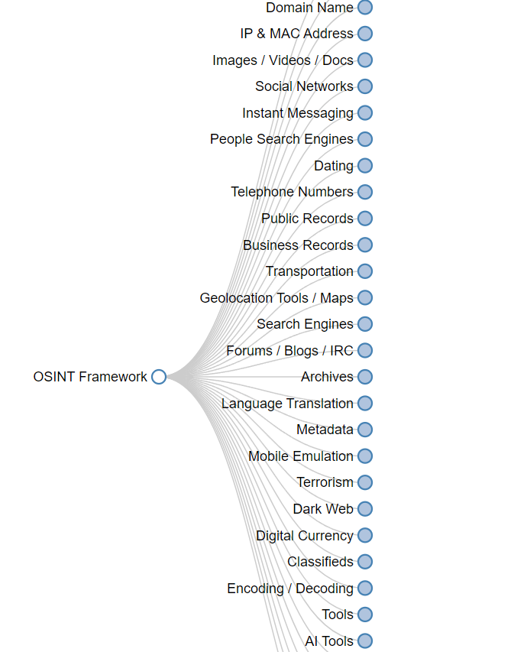
https://osintframework.com/
Birbirinden farklı OSINT araçlarının olduğu ücretsiz bir sitedir.

Slide 3
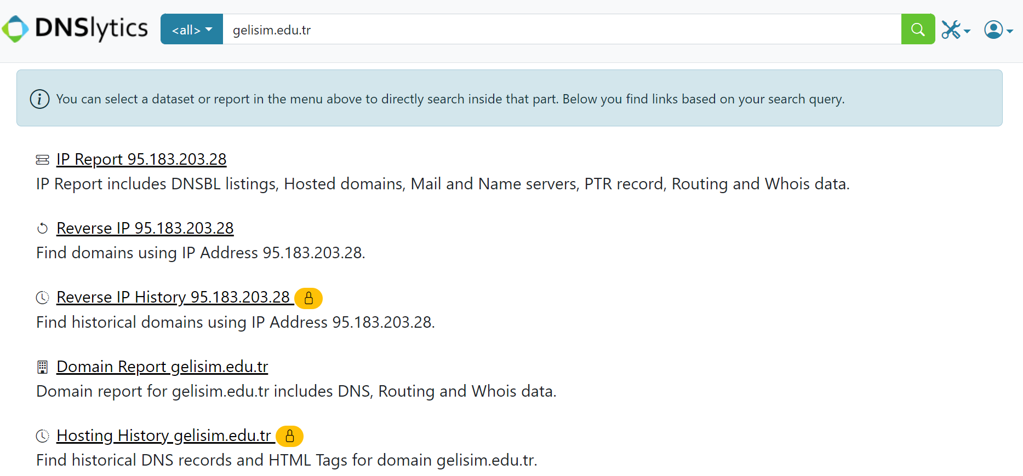
https://dnslytics.com/
IP Report 95.183.203.28
Reverse IP 95.183.203.28
Domain Report gelisim.edu.tr

Slide 4
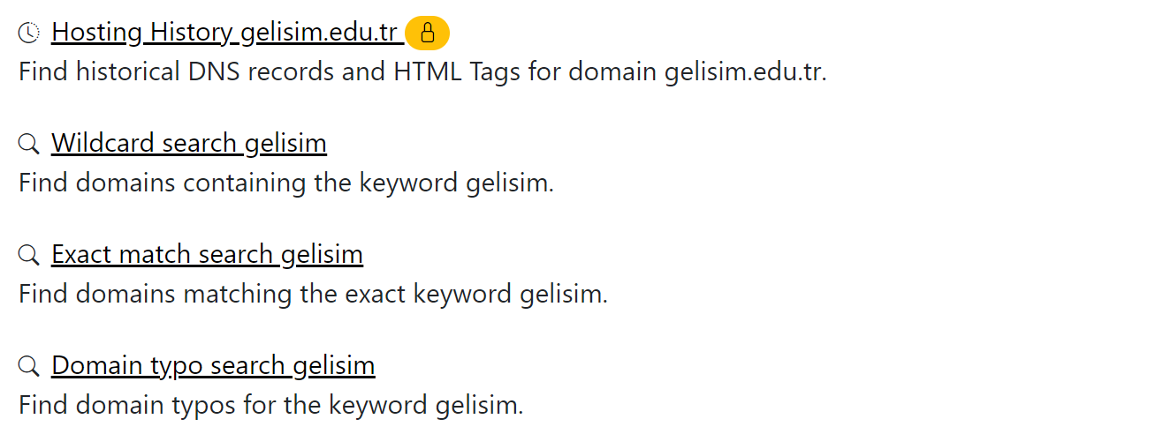
https://dnslytics.com/
Domain Report gelisim.edu.tr

Slide 5
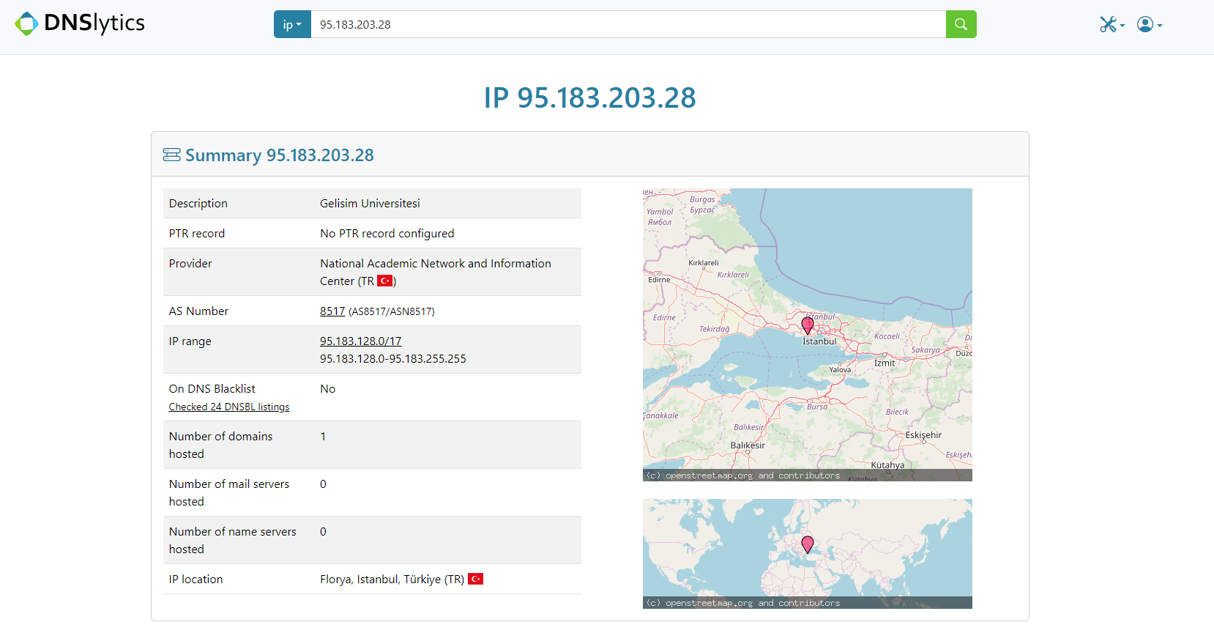
https://dnslytics.com/

Slide 6
https://dnslytics.com/
PTR(Pointer Record) record: Ip adresinden alan adına eşleşme yapan kayıttır. Yani 111.111.1.1 li ip'ye sahip makinenin ismi nedir sorusuna DNS server PTR kayıtlarına bakarak cevap verir.
95.183.203.28 li IP nin gelisim.edu.tr olduğunu bize söyler.
E-postaların spama düşmemesi adına önemlidir. Çünkü kontrolü yapılırken IP den alan adı çözümlemesi yapılıp güvenilir bir alan adına gidip gitmediği kontrol edilir.

Slide 7
https://dnslytics.com/
ASN (Otonom Sistem Numarası), internet üzerindeki büyük ağların birbirleriyle nasıl konuşacağını belirleyen bir numaradır. Her büyük ağ (örneğin, bir internet servis sağlayıcısı veya büyük bir şirket ağı) kendine ait bir ASN'ye sahiptir. Bu numaralar, ağların internet üzerinde verileri nasıl yönlendireceğini belirlemek için kullanılır. Böylece internetin her yerindeki ağlar, birbirleriyle düzgün bir şekilde iletişim kurabilir.

Slide 8
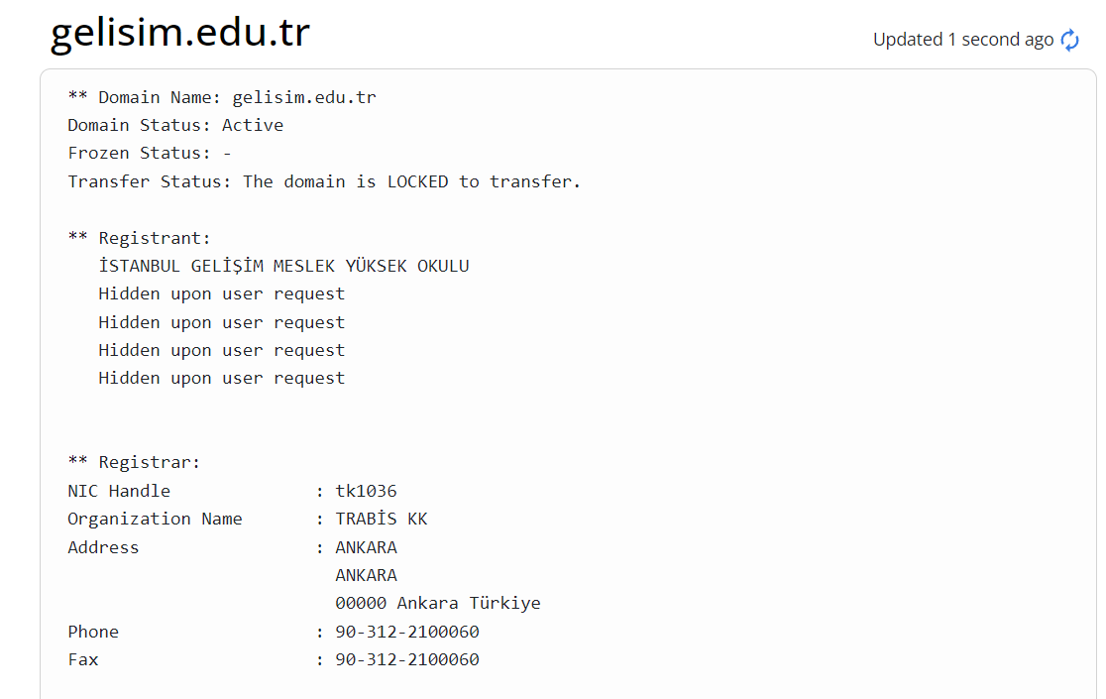
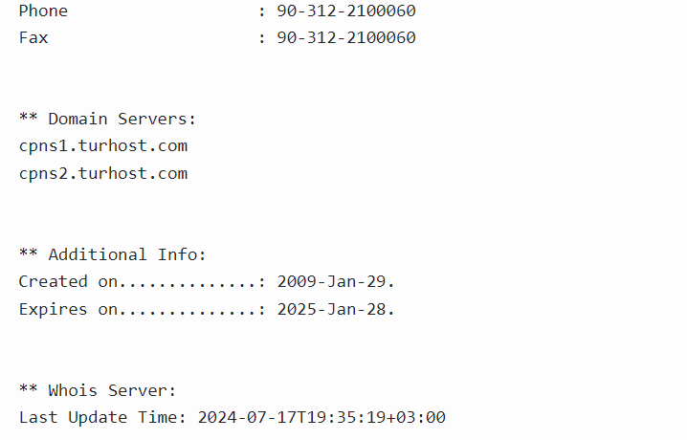
https://www.whois.com/

Slide 9
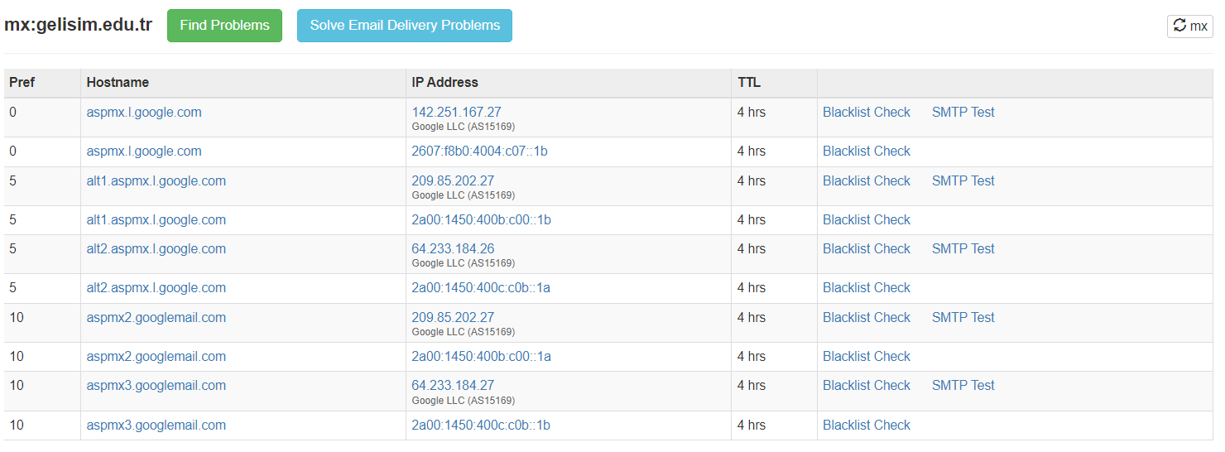
https://mxtoolbox.com/

Slide 10
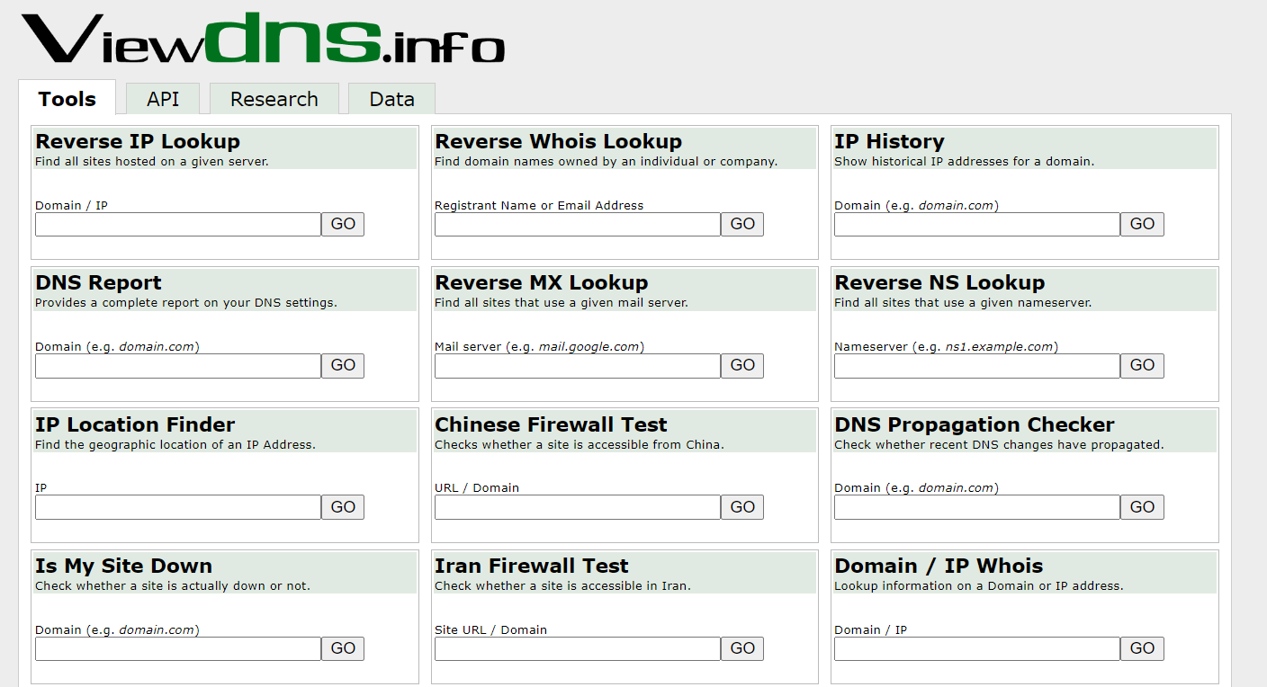
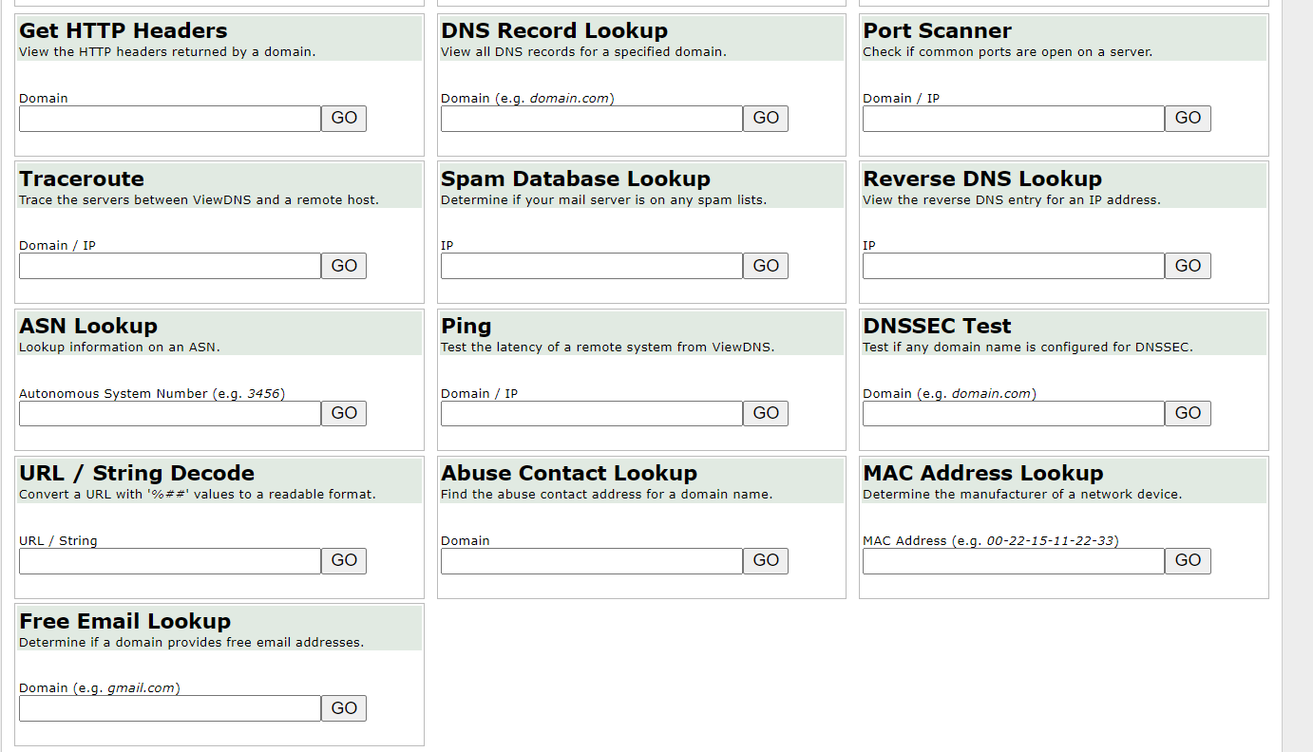
https://viewdns.info/

Slide 11
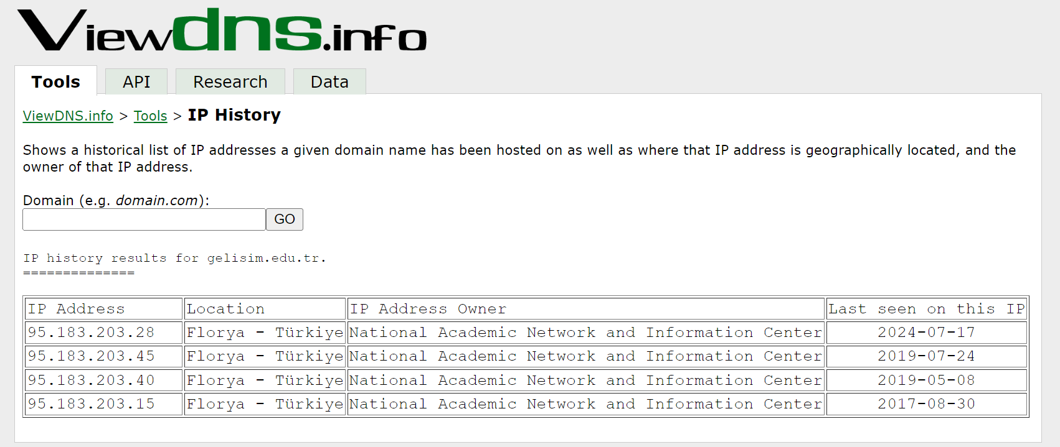
https://viewdns.info/

Slide 12
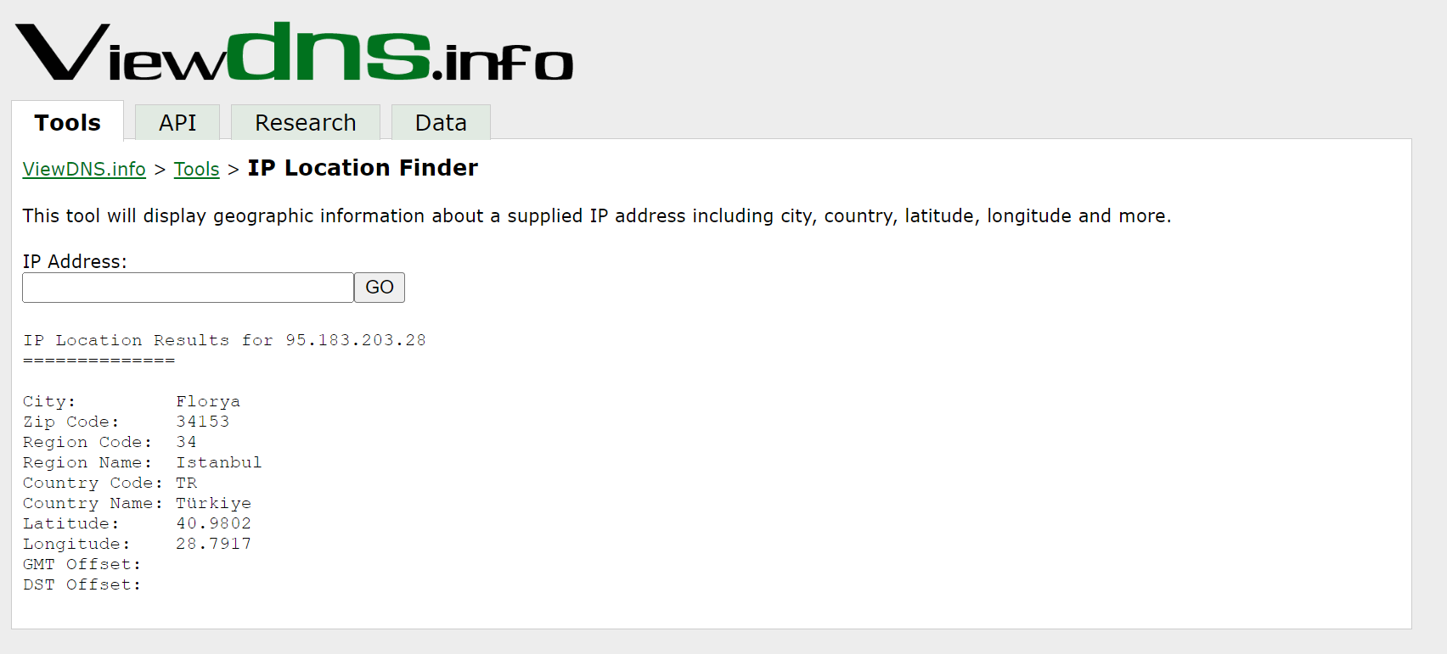
https://viewdns.info/

Slide 13
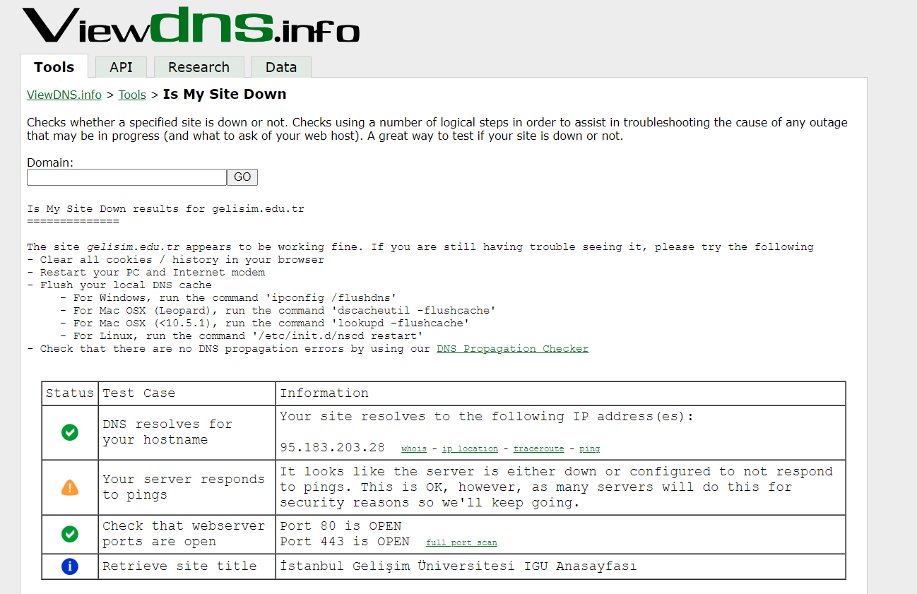
https://viewdns.info/

Slide 14
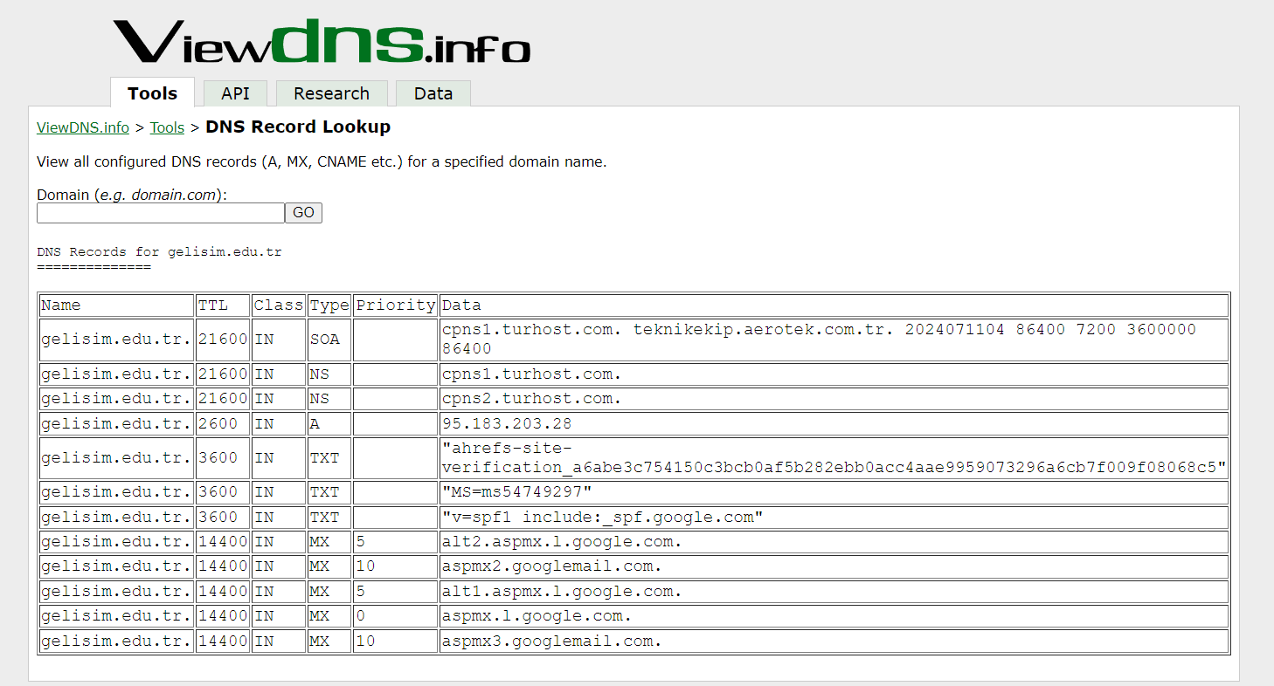
https://viewdns.info/

Slide 15
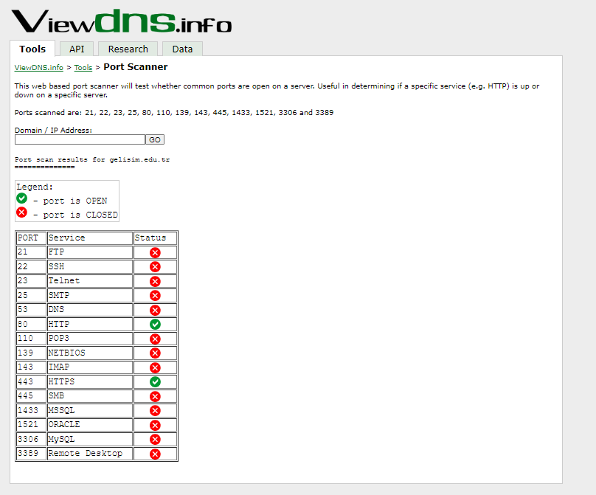
https://viewdns.info/

Slide 16
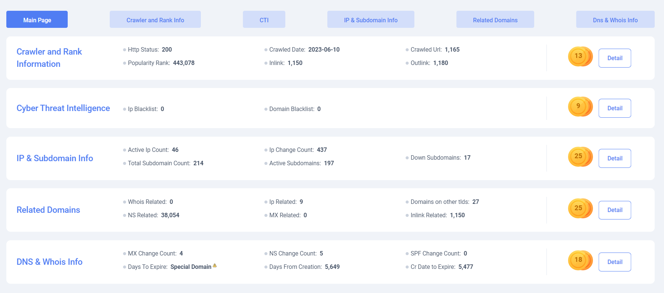
https://cyber-xray.com/

Slide 17

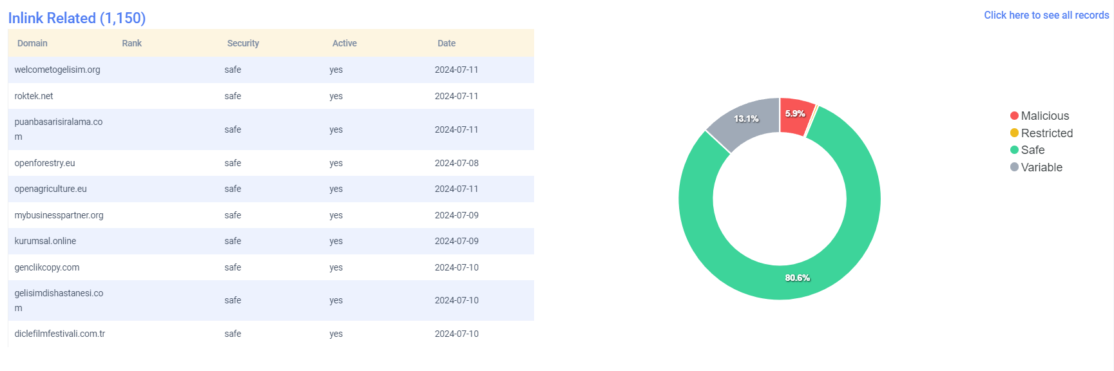
https://cyber-xray.com/

Slide 18
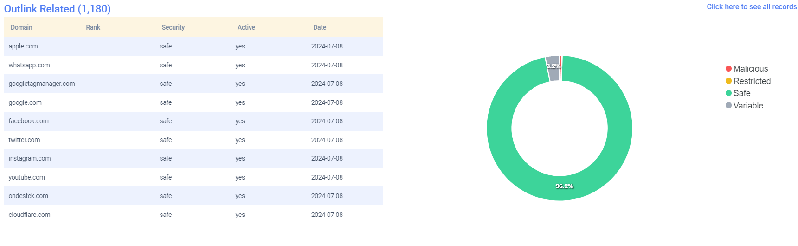
https://cyber-xray.com/

Slide 19
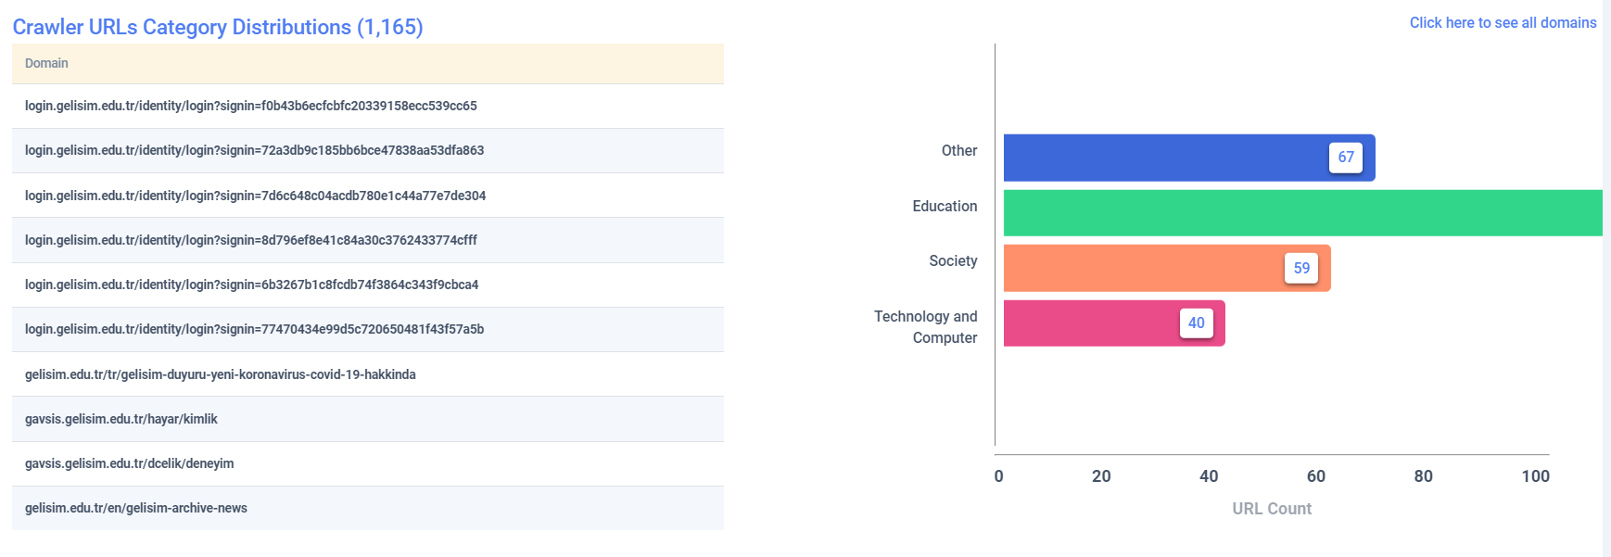
https://cyber-xray.com/

Slide 20

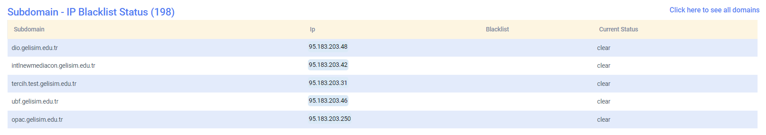
https://cyber-xray.com/

Slide 21
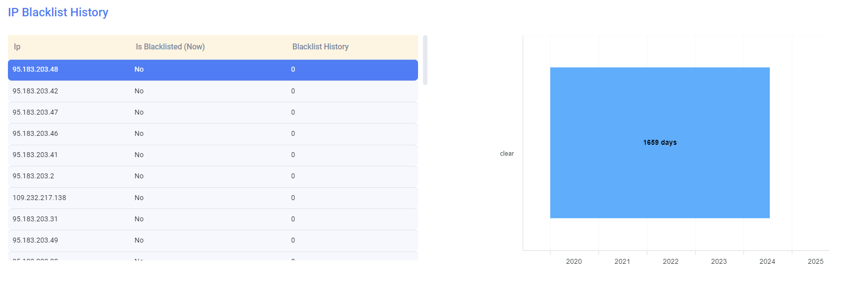
https://cyber-xray.com/

Slide 22

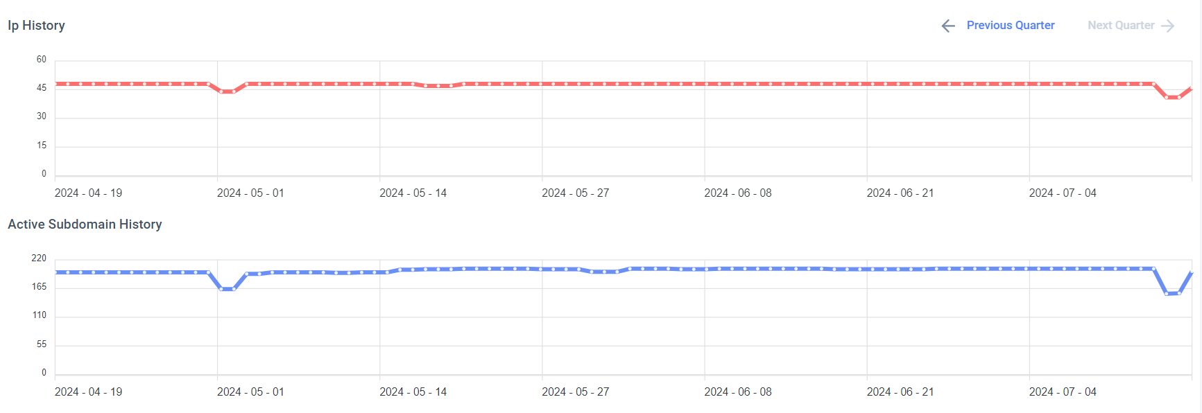
https://cyber-xray.com/

Slide 23
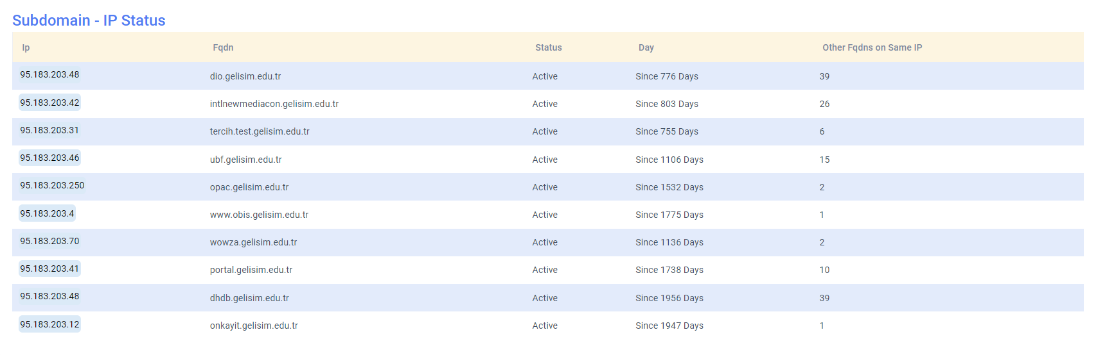
https://cyber-xray.com/

Slide 24
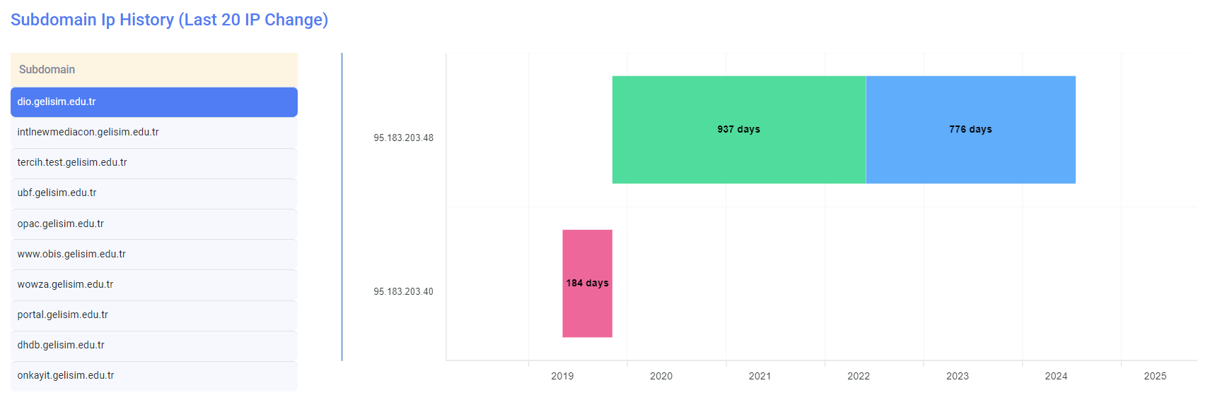
https://cyber-xray.com/

Slide 25
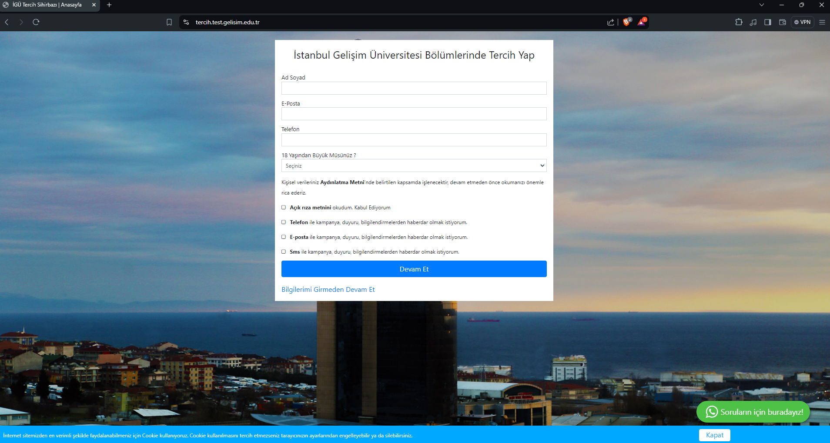
https://cyber-xray.com/

Slide 26

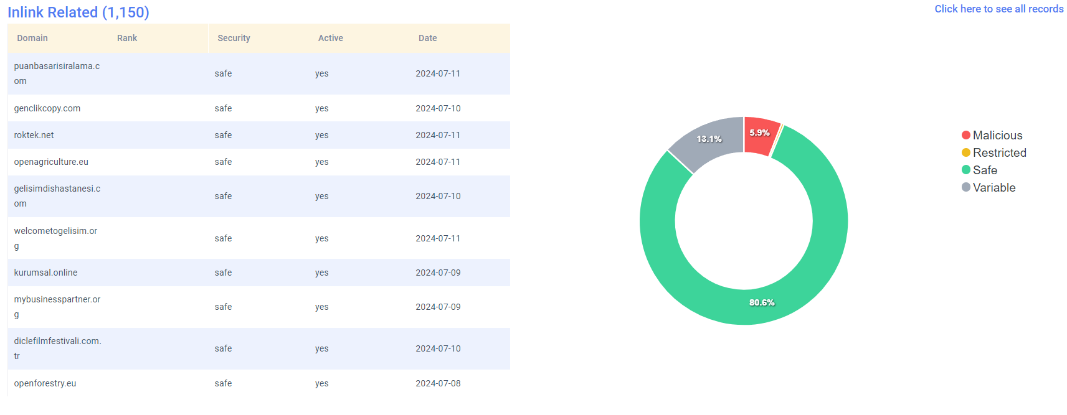
https://cyber-xray.com/

Slide 27
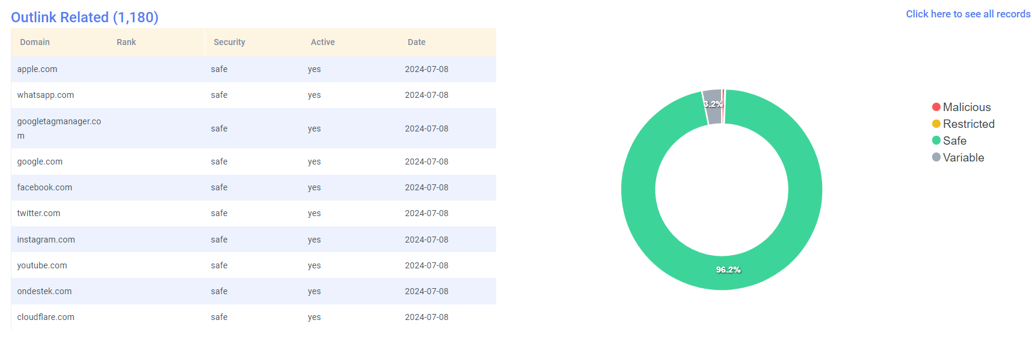
https://cyber-xray.com/

Slide 28

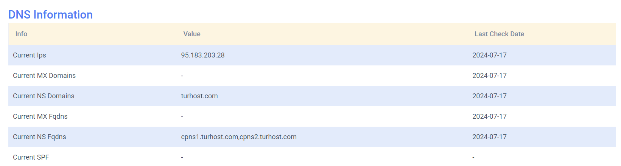
https://cyber-xray.com/

Slide 29
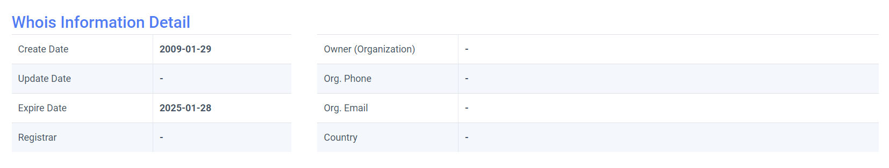
https://cyber-xray.com/

Slide 30
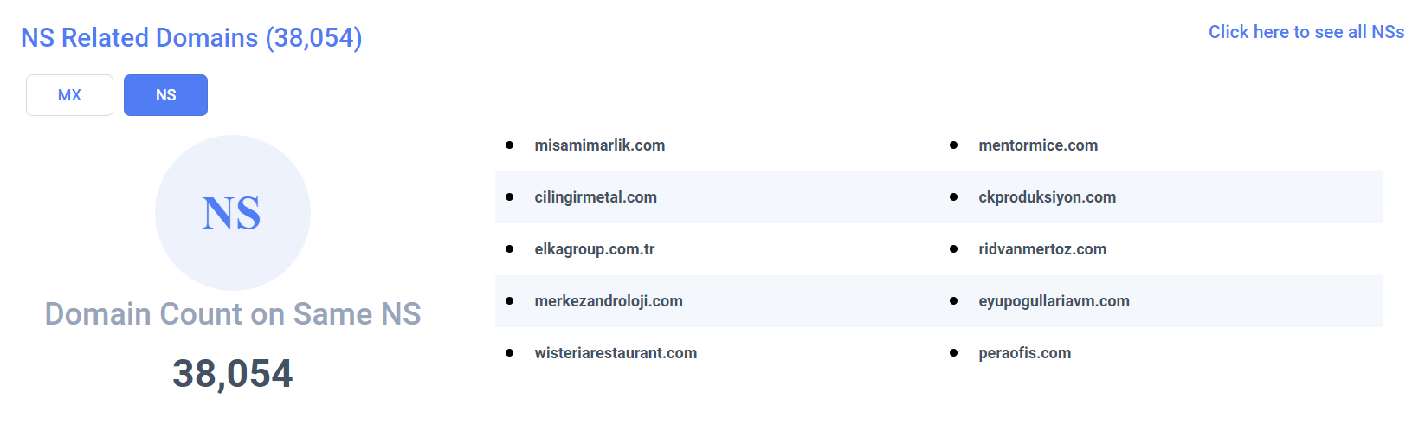
https://cyber-xray.com/

Slide 31
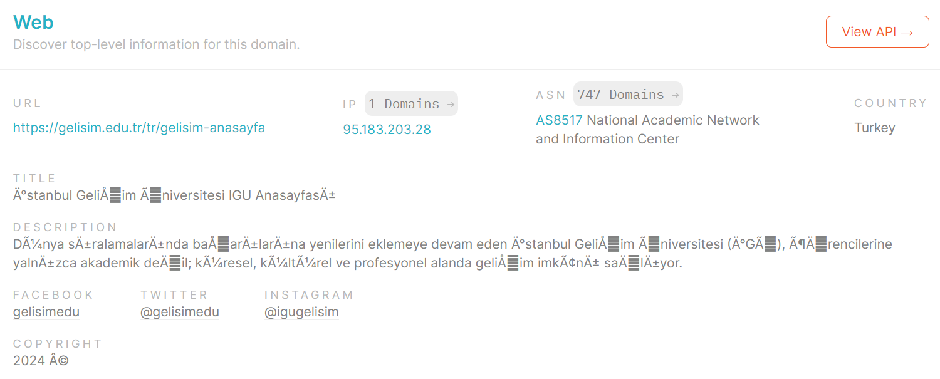
https://host.io/

Slide 32
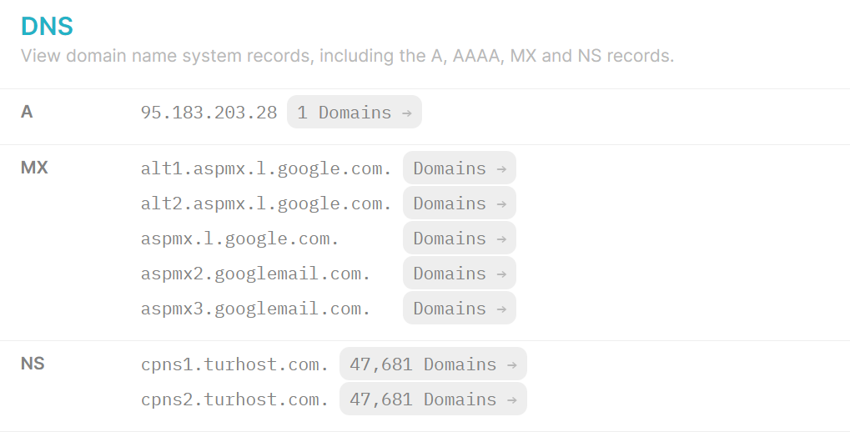
https://host.io/

Slide 33
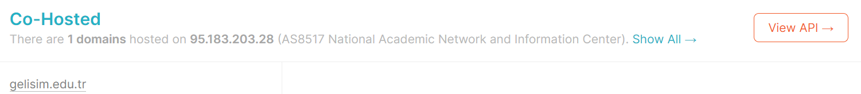
https://host.io/

Slide 34
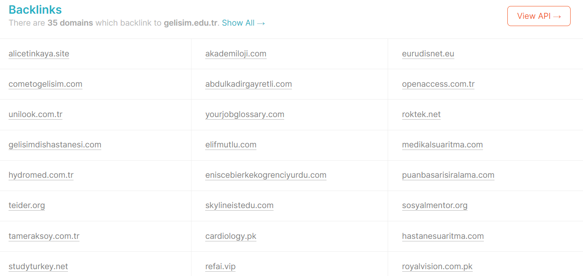
https://host.io/

Slide 35
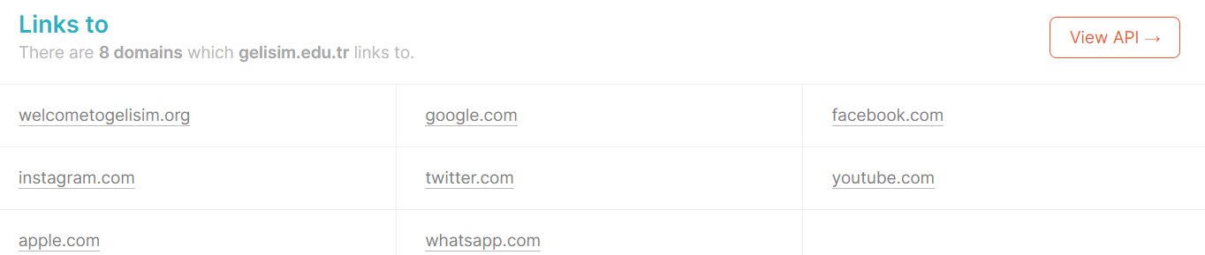
https://host.io/

Slide 36
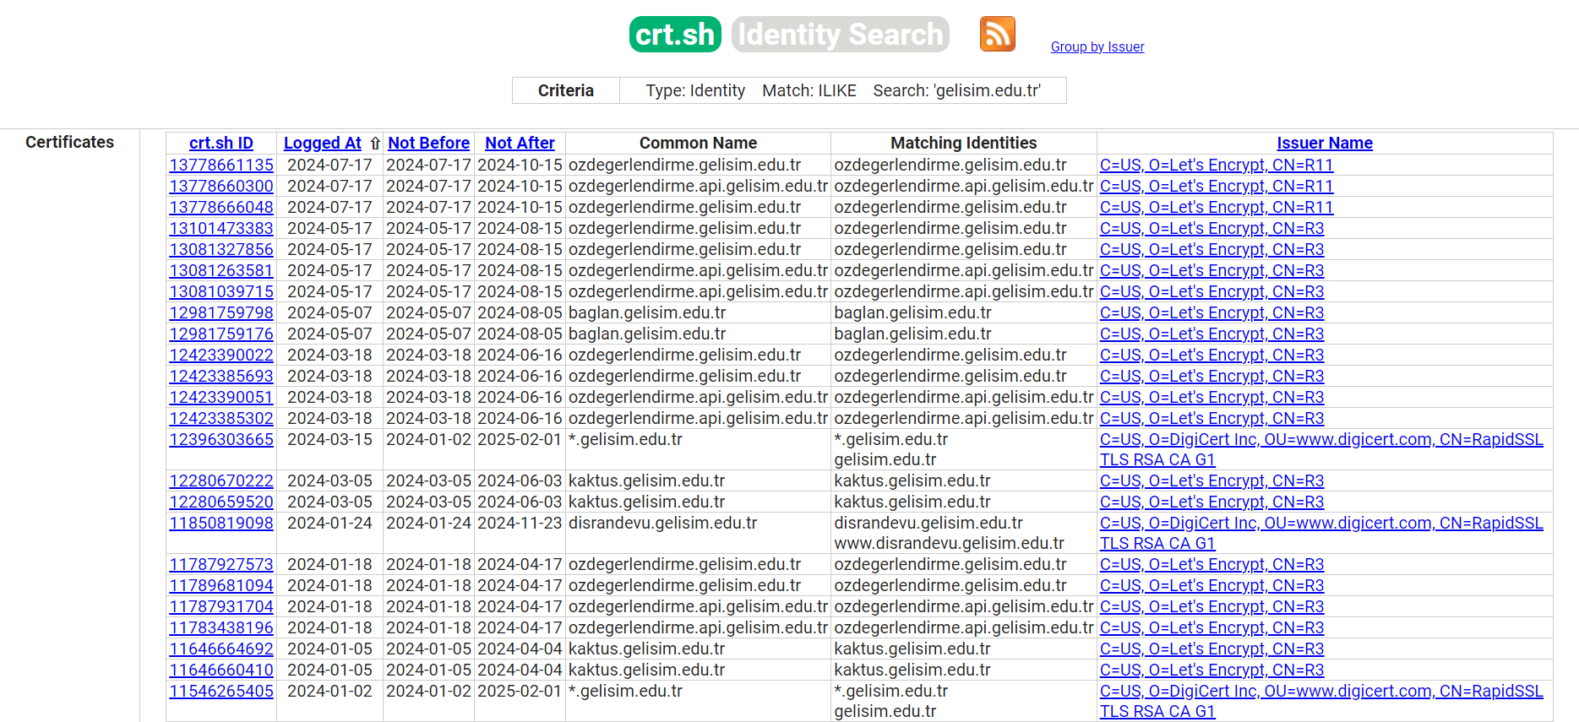
https://crt.sh/

Slide 37
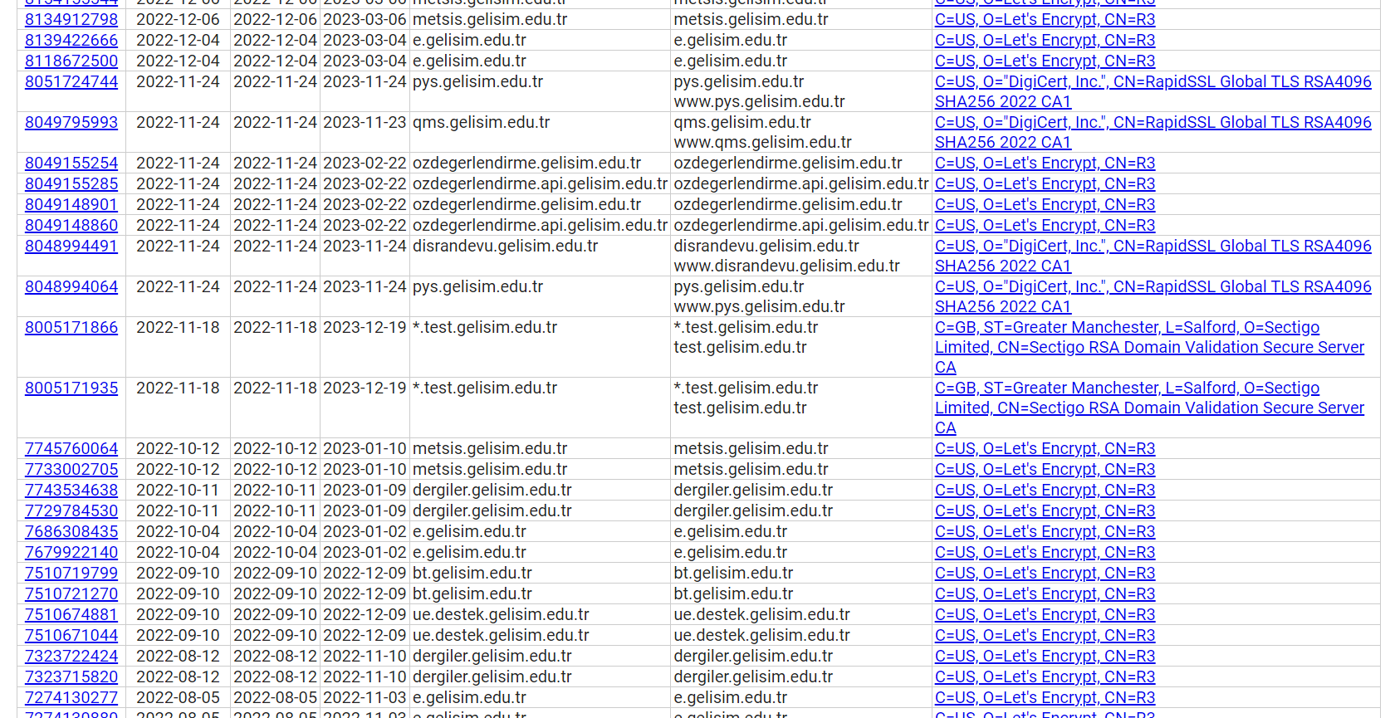
https://crt.sh/

Slide 38
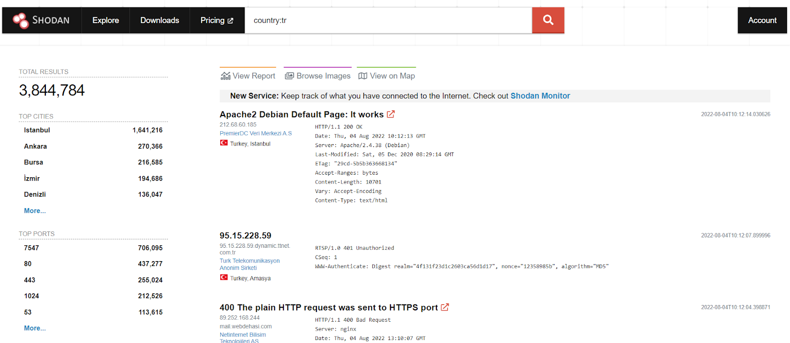
https://www.shodan.io/

Slide 39
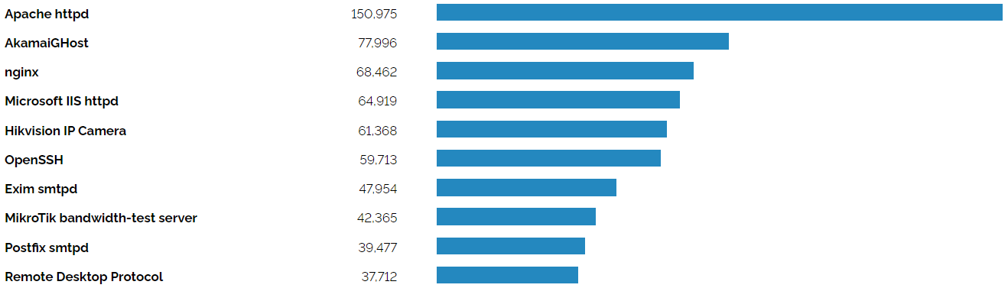
https://www.shodan.io/
En çok kullanılan 10 ürün:

Slide 40
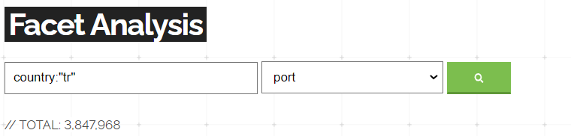
https://www.shodan.io/
Açık port sayısı:

Slide 41
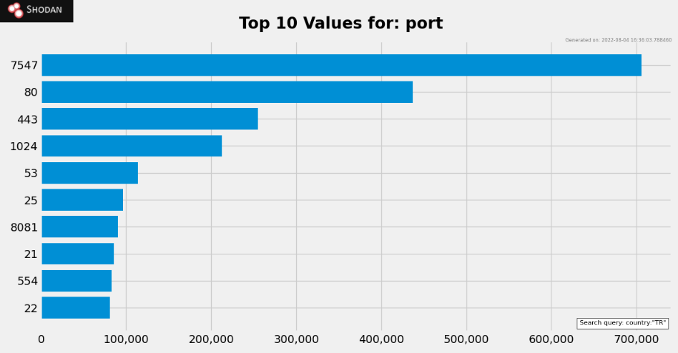
https://www.shodan.io/
En fazla kullanılan 10 açık port:

Slide 42
https://www.shodan.io/
Her portun tehlike boyutu aynı değildir. Bazı portlar diğerlerine göre sömürüldüğü zaman daha tehlikeli sonuçlar getirebilir. Bu yüzden saldırganlar bu portları kullanmayı daha çok tercih eder. Bu portlardan bazıları şunlardır:

Slide 43
https://www.shodan.io/
MySQL (My Structed Query Language) – 3306
Hızlı bir veri tabanı yönetim sistemidir.
FTP (File Transfer Protocol) - 20,21
Dosya paylaşımı için kullanılan bir TCP bağlantı noktasıdır. Eğer engellenmediyse "Anonymous" kullanıcı ismini ve "Anonymous" şifresini kullanılarak girilebilir. Brute force saldırısı yapılıp giriş yapılacağından dikkat edilmesi gereken bir porttur.

Slide 44
https://www.shodan.io/
SSH (Secure Shell) – 22
Sunuculara güvenli bir şekilde uzaktan erişim sağlamak için kullanılan bir TCP bağlantı noktasıdır. Brute force yapılarak yetkisiz erişim yapılabilir.
SMB (Server Message Block) - 139,1377,445
Bir ağ üzerinden dosya ve yazıcıların paylaşım erişimini sağlamak için Microsoft tarafından oluşturulan bir iletişim protokolüdür.

Slide 45
https://www.shodan.io/
DNS (Domain Name System) – 53
Sırasıyla aktarım ve sorgular için kullanılan hem bir TCP hem de UDP bağlantı noktasıdır. DNS bağlantı noktalarında yaygın olarak kullanılan istismar , Dağıtılmış Hizmet Reddi(DDoS) saldırısdır.
HTTP (HyperText Transfer Protocol) - 80,8080 / HTTPS (HyperText Transfer Protocol Secure) - 443,8443
Bunlar internette en popüler ve yaygın olarak kullanılan protokollerdir ve bu nedenle birçok güvenlik açığına sahiptir. HTTPS daha güvenli bir protokoldür. Çünkü iletişim şifreli bir şekilde gerçekleşir.
SQL injection, XSS gibi güvenlik açıkları bunlara örnek olarak verilebilir.

Slide 46
https://www.shodan.io/
Telnet (Telecommunication Network) – 23
Bir kullanıcının internet üzerinden uzak bilgisayarlara bağlanmasını sağlayan bir TCP protokolüdür. Telnet bağlantı noktası uzun zamandır kullanılıyordu ancak açık metin iletişimi olduğundan dolayı yerini daha güvenilir SSH aldı. Ancak bugün hala bazı makinelerde kullanılmaktadır.
SMTP (Simple Mail Transfer Protocol) – 25
E-posta göndermek ve almak için kullanılan bir TCP bağlantı noktasıdır. İyi bir güvenlik altına alınmadığı taktirde, e-posta spam'lerine ve kimlik sahtekarlığına karşı savunmasız olabilir.

Slide 47
https://www.shodan.io/
TFTP (Trivial File Transfer Protocol) – 69
Bir ağ üzerinden bir kullanıcı ve bir sunucu arasında dosya göndermek ve almak için kullanılan bir UDP bağlantı noktasıdır. FTP 'nin basitleştirilmiş bir sürümüdür. Bir UDP bağlantı noktası olduğundan, kimlik doğrulama gerektirmez, bu da onu daha hızlı ancak daha az güvenli hale getirir. DoS saldırılarına karşı savunmasızdır.
RPC (Remote Procedure Call) – 135
Uzaktan başka bir bilgisayarda komut çalıştırılabilmesini sağlar. Eğer bu porttan girilirse hedef makinede istediğini yapabileceği için çok tehlikeli sonuçlara yol açabilir.

Slide 48
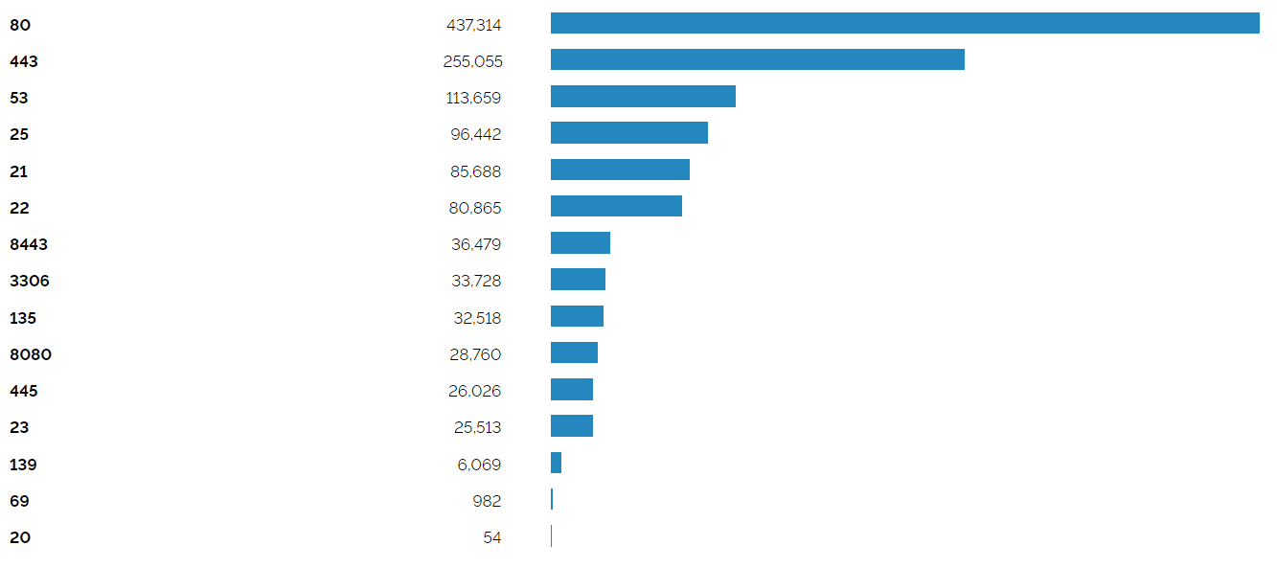
https://www.shodan.io/
Açık kritik portların sayısı:

Slide 49
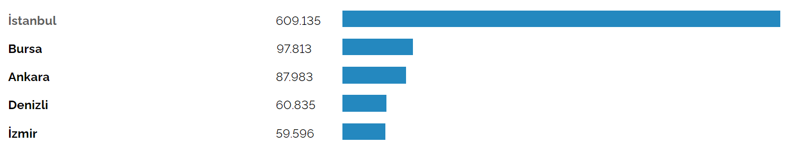
https://www.shodan.io/
Kritik portların en çok kullanıldığı ilk 5 şehir:

Slide 50
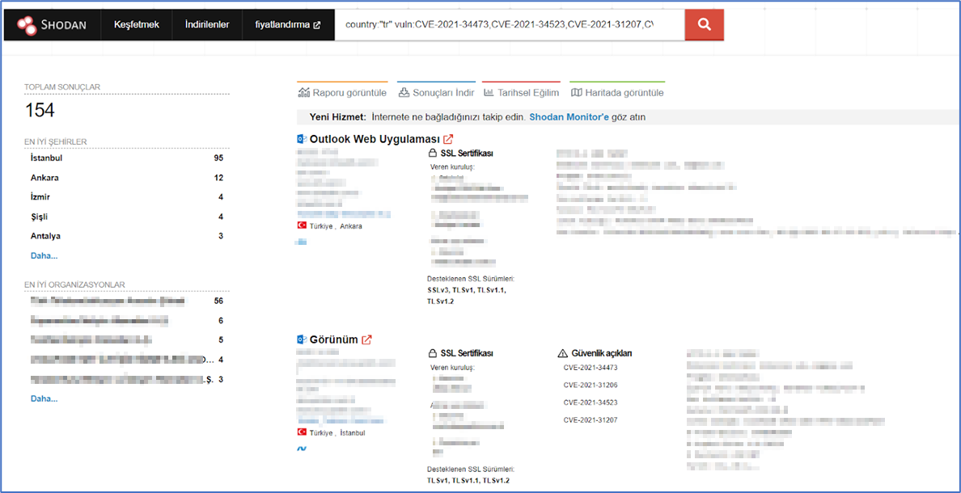
https://www.shodan.io/
ProxyShell zafiyeti bulunan ip sayısı:

Slide 51
Görevlendirme
Gösterilen Rapora benzer bir rapor hazırla.
Herhangi bir zafiyetten etkilenen 5 sistem bul.

Slide 52
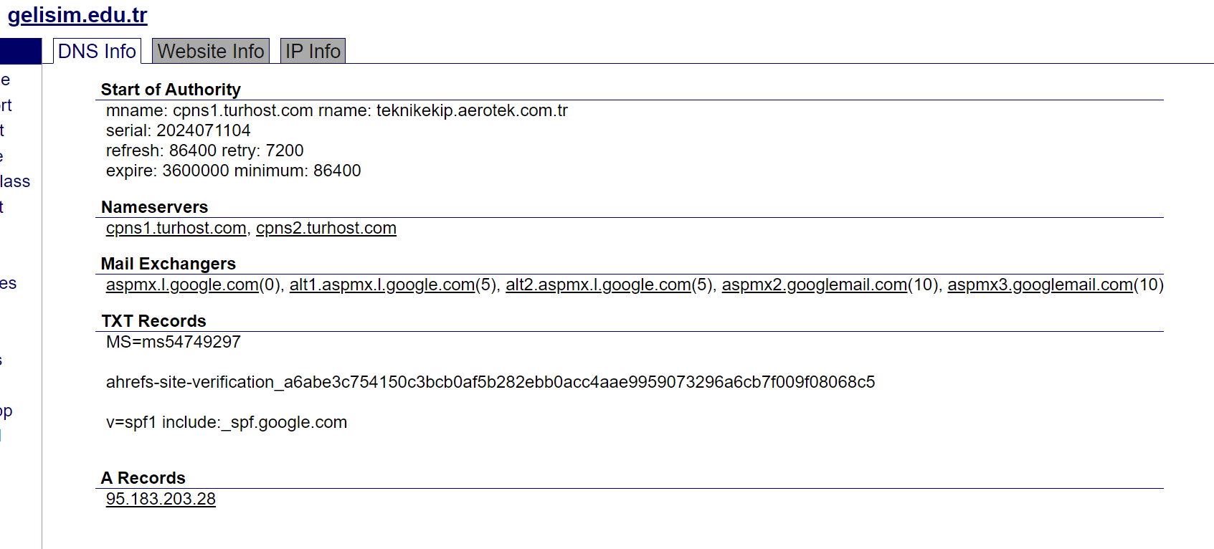
https://bgp.he.net/

Slide 53
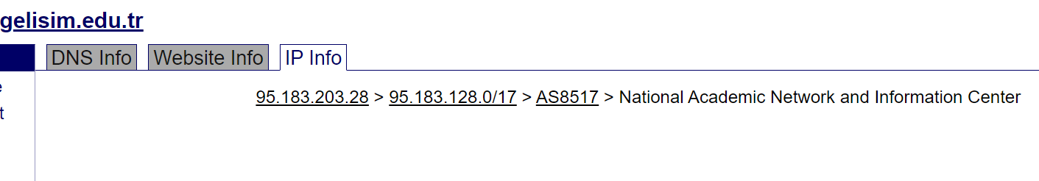
https://bgp.he.net/

Slide 54
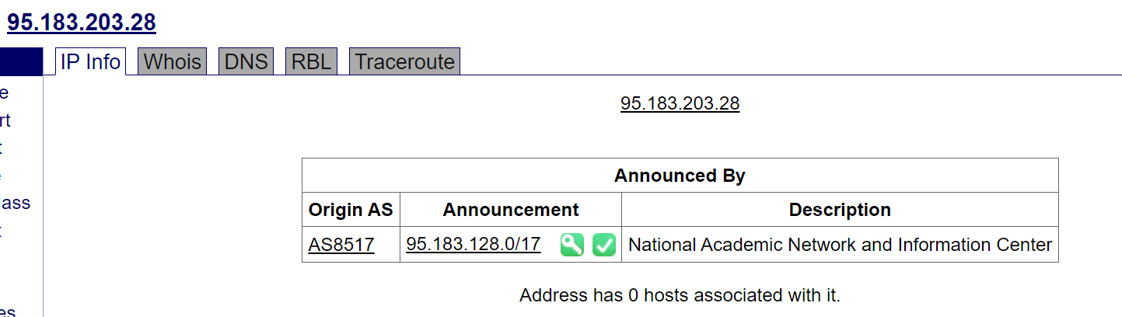
https://bgp.he.net/

Slide 55
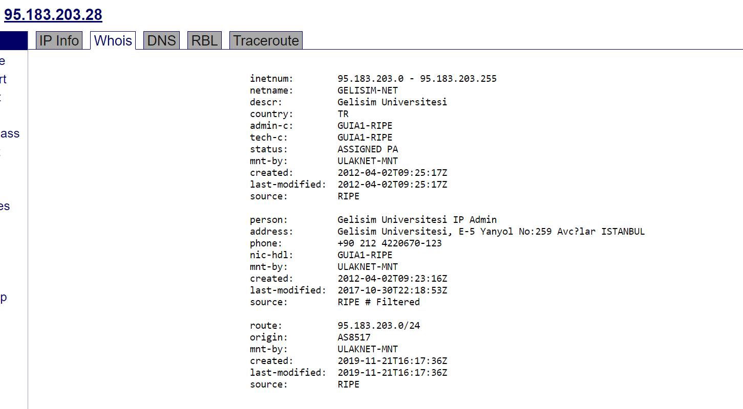
https://bgp.he.net/

Slide 56
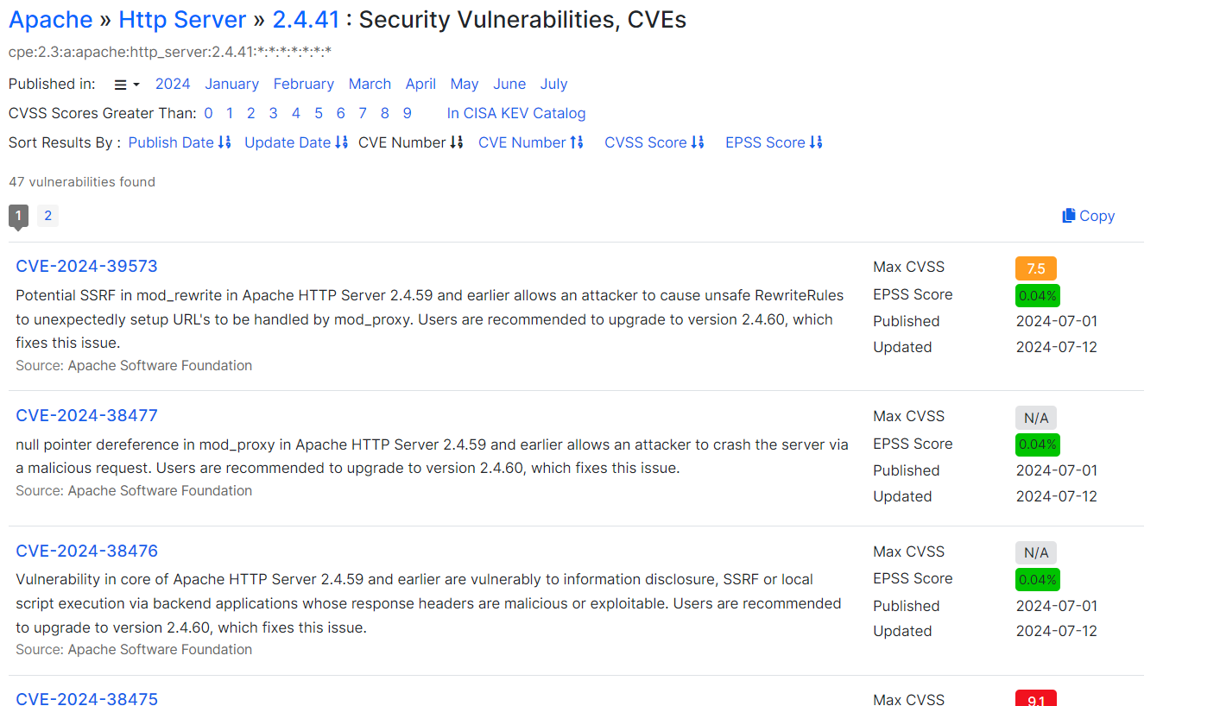
https://www.cvedetails.com/

Slide 57
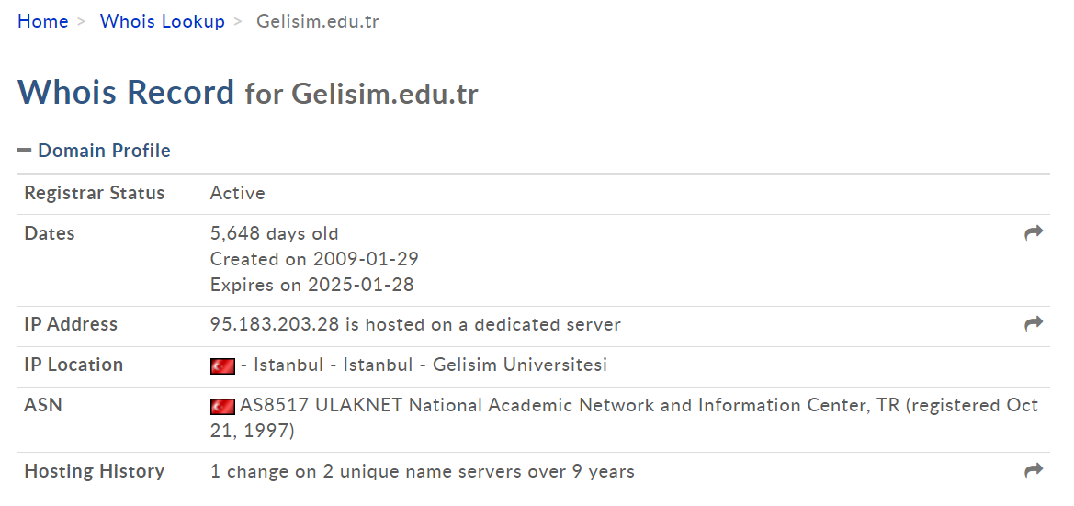
https://whois.domaintools.com/

Slide 58
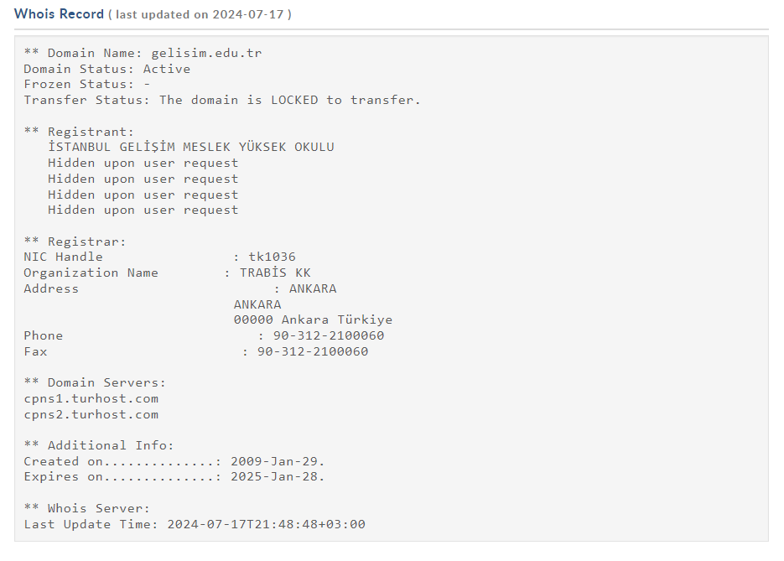
https://whois.domaintools.com/

Slide 59

https://web.archive.org/

Slide 60

https://web.archive.org/

Slide 61

https://web.archive.org/

Slide 62

https://web.archive.org/

Slide 63

https://web.archive.org/

Slide 64

theHarvester

Slide 65

theHarvester

Slide 66

theHarvester

Slide 67

theHarvester

Slide 68

DNS ZONE TRANSFER
DNS Zone Transfer, bir DNS veri tabanının farklı sunucuya aktarılmasına denir. Bu aktarım, genellikle yanlış konfigüre edilmiş bir ruleset sebebiyle ciddi bir zafiyete dönüşebilir. Özellikle saldırı yüzeyini genişletmesi sebebiyle, kurumsal firmalarda kritik bir risk oluşturur.

Slide 69

DNS ZONE TRANSFER

Slide 70

DNS ZONE TRANSFER

Slide 71

DNS ZONE TRANSFER

Slide 72

DNS ZONE TRANSFER

Slide 73

https://epieos.com/

Slide 74

https://epieos.com/

Slide 75

https://epieos.com/

Slide 76

https://birdhunt.huntintel.io/

Slide 77

https://birdhunt.huntintel.io/

Slide 78

https://birdhunt.huntintel.io/

Slide 79

https://yopmail.com/

Slide 80

https://exif.tools/

Slide 81


https://exif.tools/

Slide 82

https://pimeyes.com/

Slide 83

https://pimeyes.com/

Slide 84

https://tineye.com/

Slide 85

https://app.netlas.io/

Slide 86

https://app.netlas.io/

Slide 87

https://app.netlas.io/

Slide 88

Wappalyzer

Slide 89

Data Paylaşımı Yapan Siteler

Slide 90

Data Paylaşımı Yapan Siteler

Slide 91

https://hunter.io/

Slide 92

Maltego

Slide 93

FOCA

Slide 94

Spiderfoot

Slide 95

Spiderfoot

Slide 96

Spiderfoot

Slide 97

Spiderfoot

Slide 98

Spiderfoot

Slide 99
Görevlendirme
Spiderfoot için kullanılabilecek API’ leri araştır.

Slide 100
Github Keşif

Slide 101
Bilgilendirme
Github.com ‘ da kritik bilgiler ele geçirmek istiyorsak genellikle yazılan kodlara bakabiliriz. Hedef şirketi inceleyip o şirket için hangi yazılım dili kullanılıyorsa genelde onun üzerinde doğruluğu yüksek kritik bilgiye ulaşırız.
Api_key ‘ler sayesinde ve token’lar sayesinde sanki biz hedef çalışanmış veya müşteriymiş gibi sisteme girebiliriz. Çünkü bilgisayar sistemi bizi bu key’ler sayesinde tanır.
Bu araştırmada olabildiğince çeşitli sonuca ulaşabilmek için farklı parametreler ve farklı araştırmalar yapılmıştır.

Slide 102

Github Keşif
Bmc Software şirketi Teksas merkezli bir Amerikan çok uluslu bilgi teknolojisi hizmetleri ve danışmanlığı, Enterprise Software şirketidir.
‘BMC Software’ olarak github üzerinde yapmış olduğumuz arama sonucu 3,667,221 kod çıkıyor. Bize gereken hassas bilgiler olduğu için çeşitli parametrelerle bu çıktıları azaltmalıyız.

Slide 103

Github Keşif
‘bmc.com’ araması yaparak seçenekleri 81,706 ‘ ya kadar düşürebildik.

Slide 104

Github Keşif
Password Keşfi:
Kullanılan filtre: ‘bmc.com’ password
Çok fazla sonuç çıktığından dolayı parametreleri değiştirerek çıktıyı azaltmamız gerekir.

Slide 105

Github Keşif
Kullanılan filtre: ‘bmc.com’ filename:config password
11 Temmuz 2021

Slide 106

Github Keşif
Kullanılan filtre: ‘bmc.com’ filename:config password
11 Temmuz 2021

Slide 107


Github Keşif
Kullanılan filtre: ‘bmc.com’ filename:config password & 'bmc.com' password language:javascript

Slide 108

Github Keşif
Kullanılan filtre:'bmc.com' password api_key
29 Temmuz 2022

Slide 109

https://github.com/BishopFox/GitGot

Slide 110

Github Keşif
Kullanılan filtre: python3 gitgot.py -q bmc.com
14 Apr 2016

Slide 111

Github Keşif
Kullanılan filtre: 'apple.com' filename:config password language:python
16 Ocak 2022

Slide 112

Github Keşif
Kullanılan filtre: 'apple.com' filename:config password language:xml
28 Mayıs 2021

Slide 113

Github Keşif
Kullanılan filtre: 'apple.com' filename:login.json password
8 Aralık 2021

